Slide 1


Slide 2










BÀI 21:
  CÁC GIÁC QUAN CỦA CƠ THỂ
Tiết 1

Slide 3







KHỞI ĐỘNG

Slide 4
Em có thể nghe, nhìn,…là nhờ các giác quan của cơ thể. Em có thể kể tên của chúng không?

Slide 5






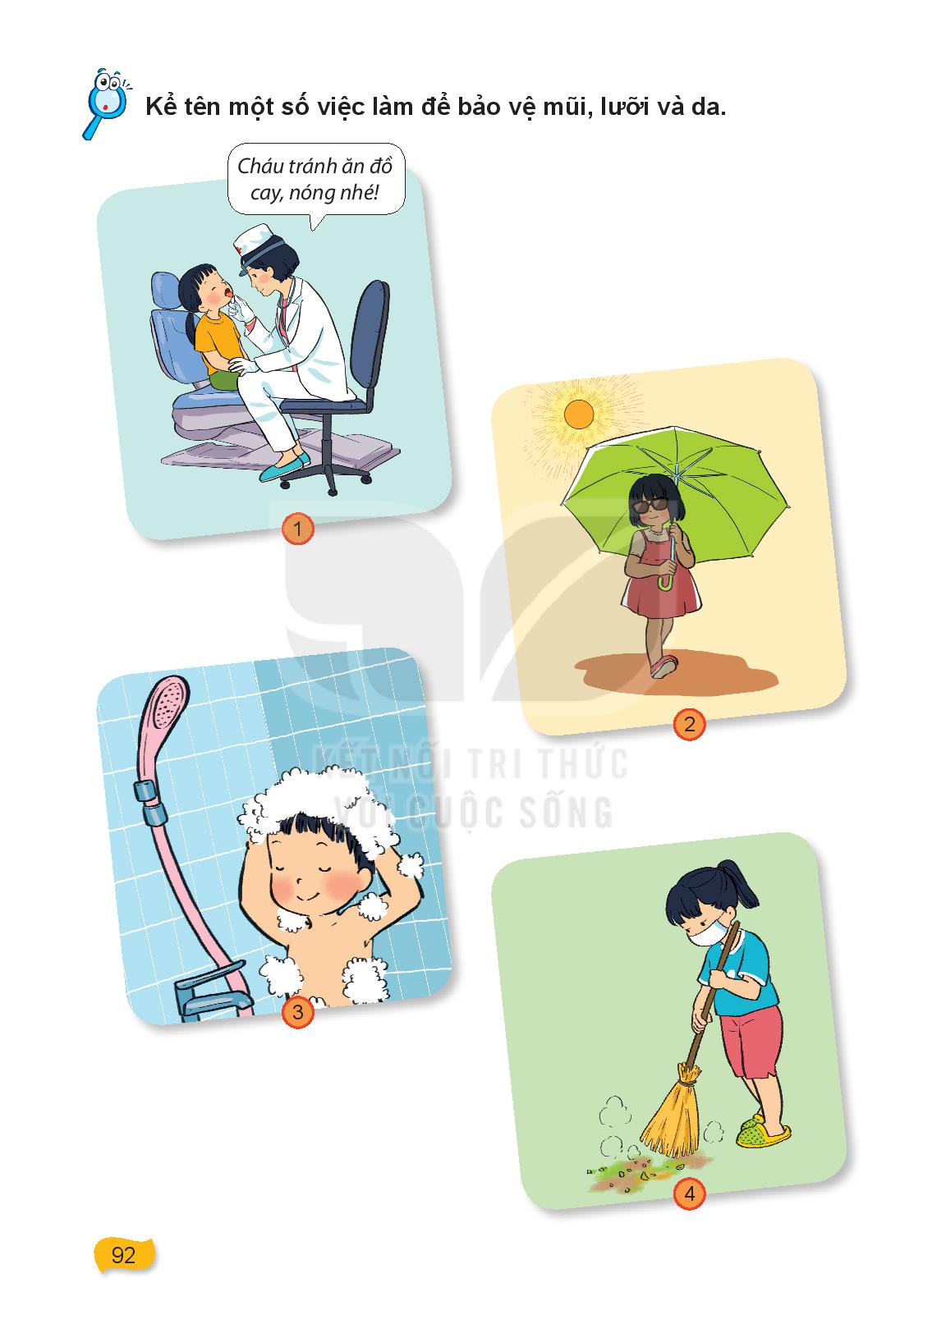


Hoạt động 1
KHÁM PHÁ

Slide 6
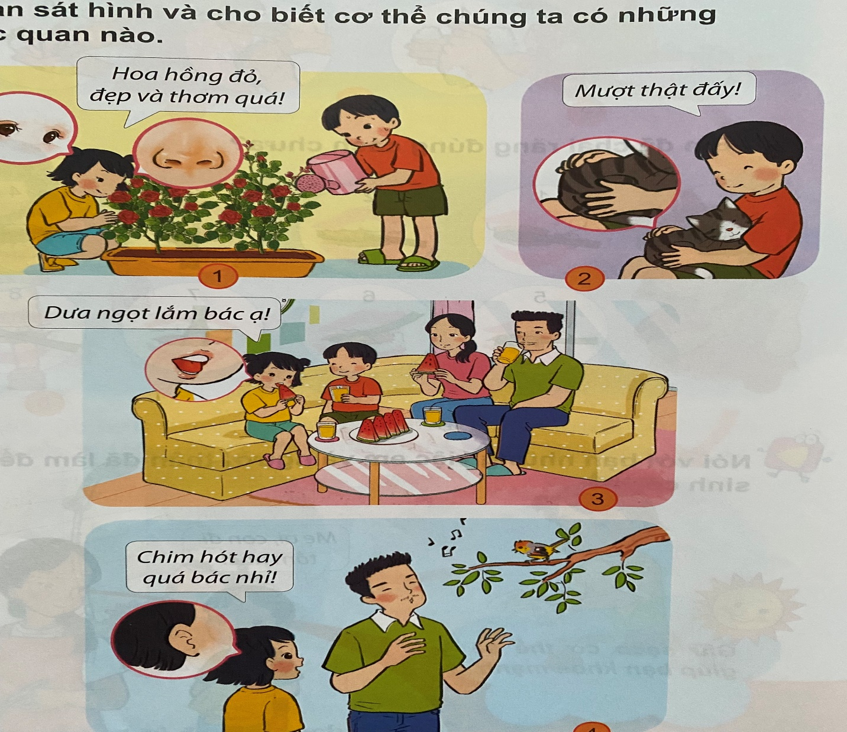


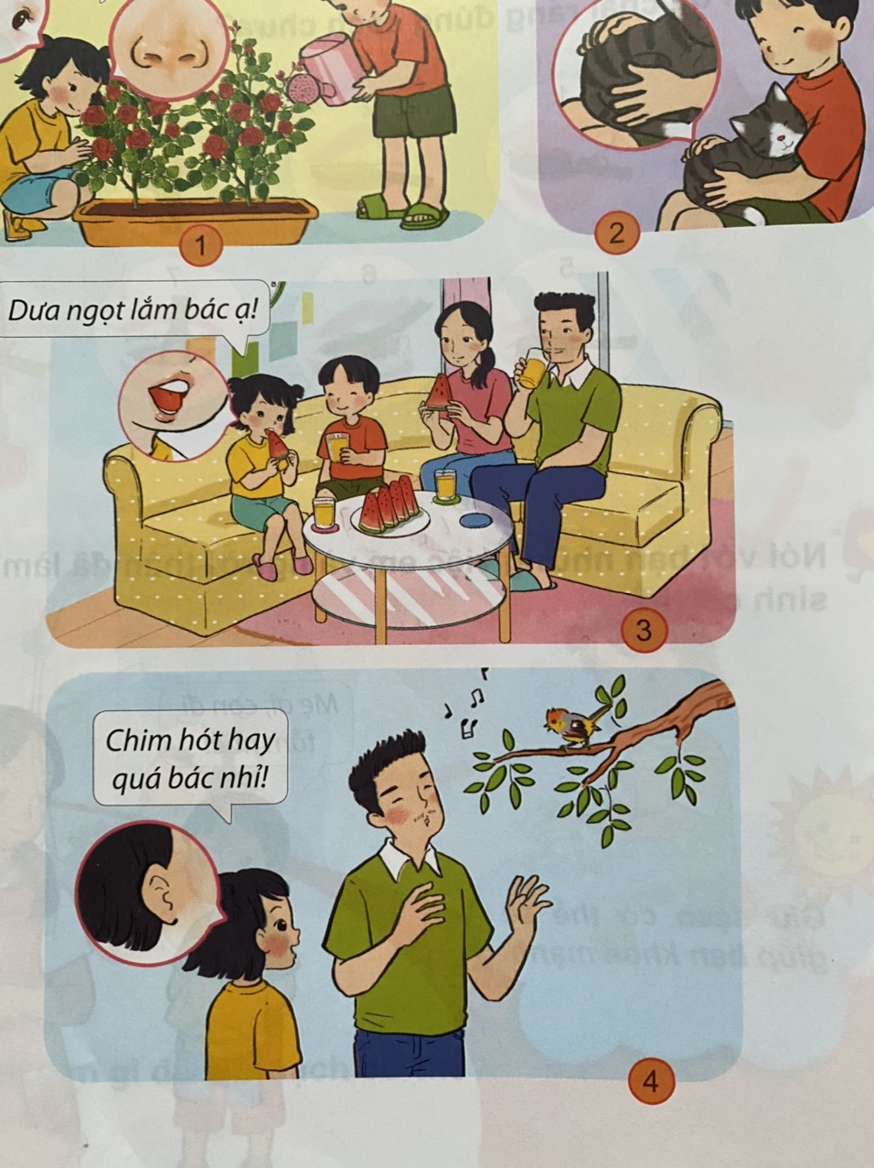
Quan sát hình và cho biết cơ thể chúng ta có những giác quan nào.

Slide 11

Hoạt động 2
THỰC HÀNH

Slide 12


Chỉ và gọi tên các giác quan.
Mắt
Mũi
Tai
Lưỡi
Da

Slide 13

Hoạt động 3
VẬN DỤNG

Slide 14
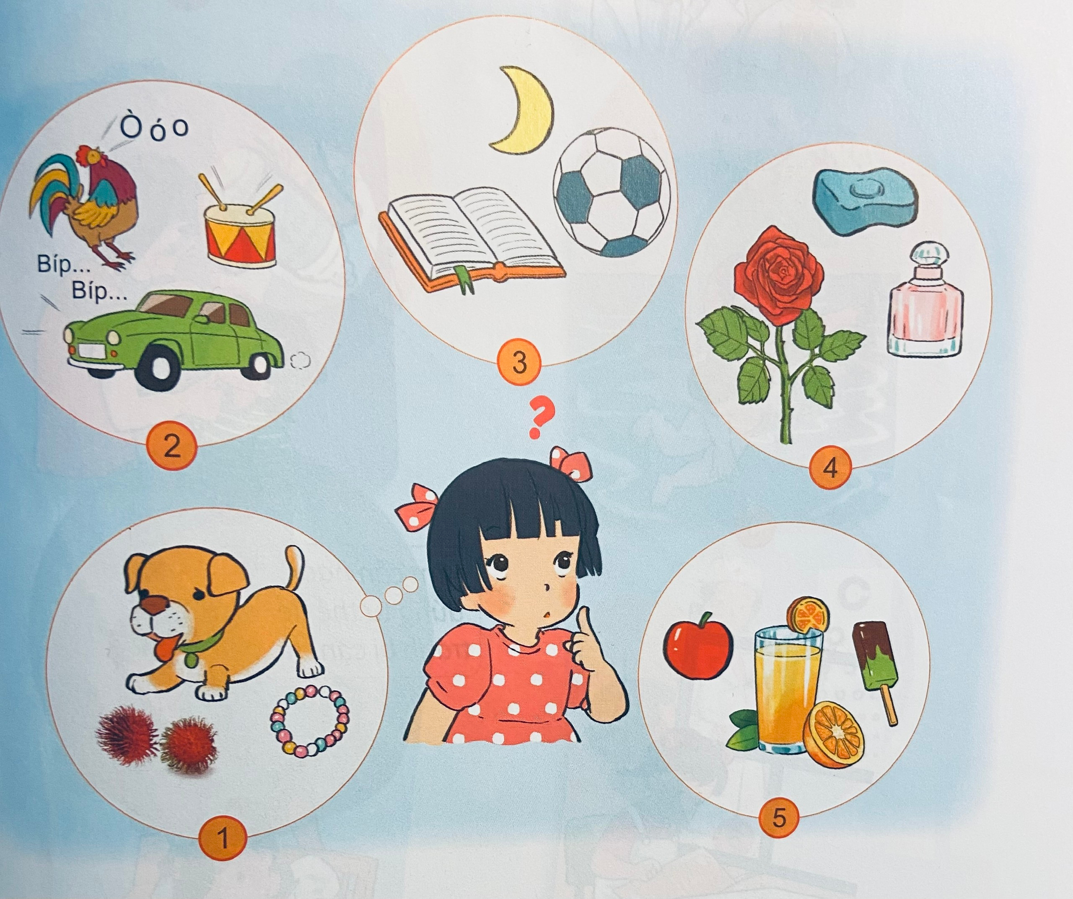
Em dùng giác quan nào để nhận biết các vật trong hình sau?

Slide 15
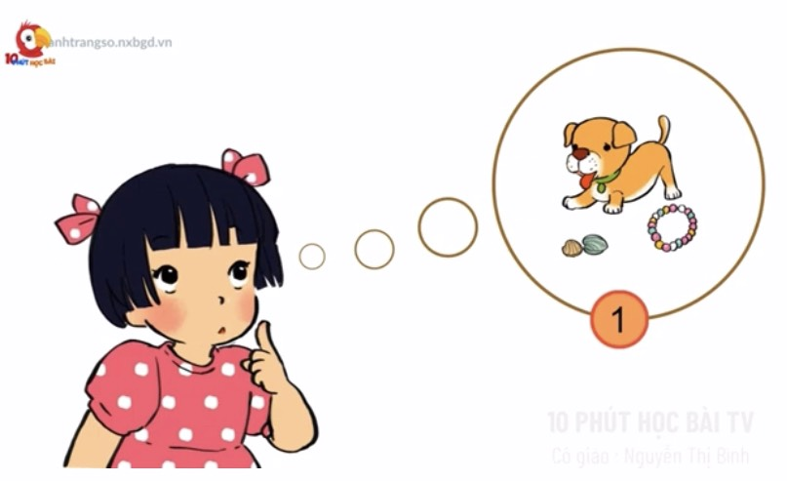
Da - Xúc giác

Slide 16
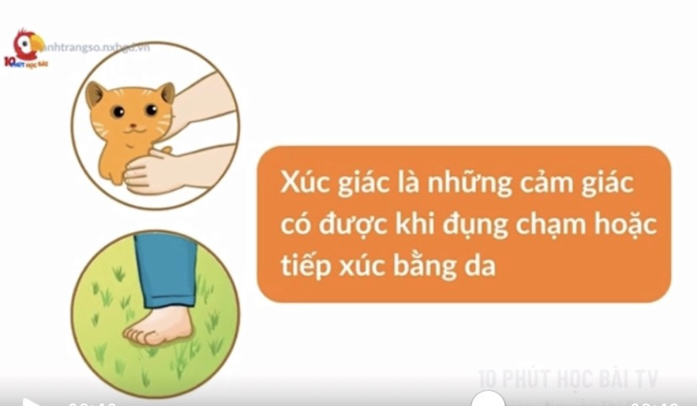

Slide 17

Tai - Thính giác

Slide 18


Slide 19
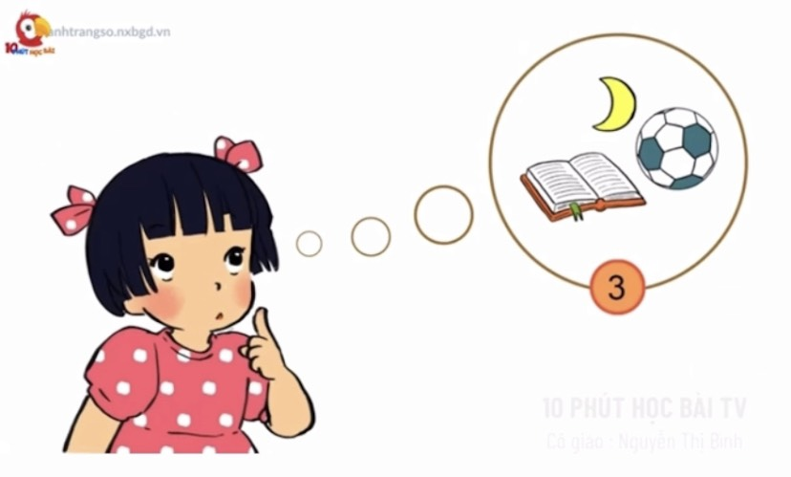

Slide 20


Slide 21
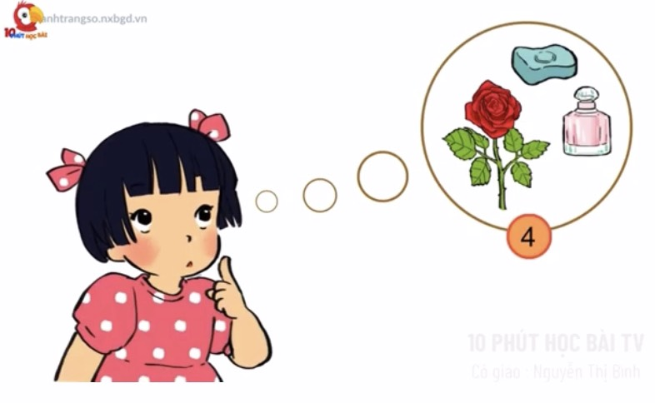

Slide 22


Slide 23
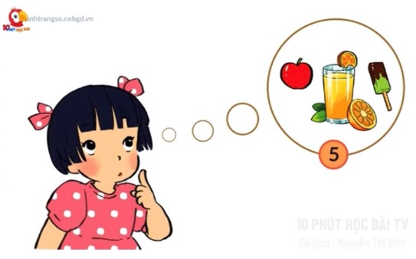

Slide 24


Slide 25
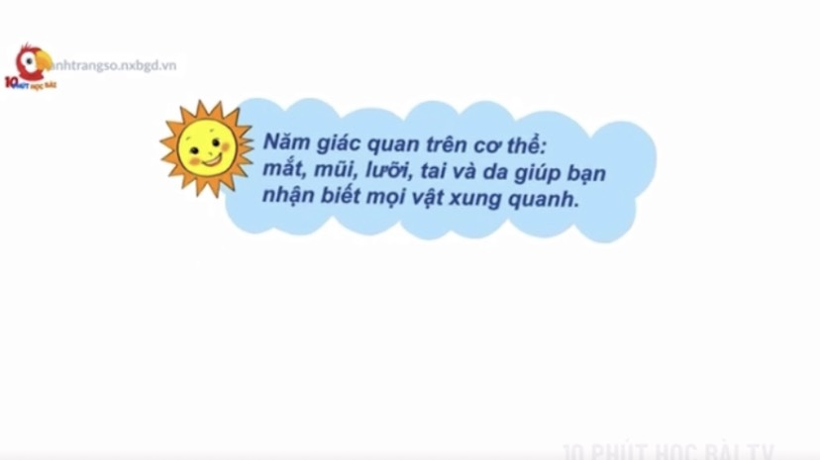


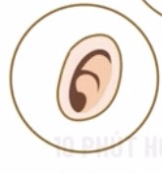



Slide 26
CHÀO TẠM BIỆT CÁC CON!

